Slide 1

Universidad Nacional de Ingeniería
Maestría Inteligencia Artificial
Procesamiento del Lenguaje Natural
Traductor Automático Neuronal para el Par Aymara-Español: Un Enfoque para Pares de Bajos Recursos
Por:
Corbera, Josiel
Munive, Alex
Vera, Smith
Prof:
PhD. Wester Zela
3 de enero del 2026

Slide 2

Problematica
El Aymara es una lengua originaria hablada por aproximadamente 1.7 millones de personas en la región andina, concentrándose mayoritariamente en Bolivia (1.1 millones), seguido por Perú (450010 hablantes) y Chile (156754 habitantes). A pesar de esta vitalidad demográfica, que la posiciona como la tercera lengua amerindia más difundida del continente, carece críticamente de herramientas tecnológicas modernas que garanticen su inclusión en la era digital.
La mayoría de los sistemas de traducción automática (como Google Translate) no soportan adecuadamente ‘lenguas de bajo recurso’.
El aymara es una lengua de bajos recursos:
Existe una escasez de corpus digitales, datos paralelos y modelos entrenados para Aymara.
El aymara es aglutinante: una sola raíz puede generar varias palabras únicas mediante sufijos. Esto significa que se necesitan muchos más datos que, por ejemplo, en el español para entrenar un modelo eficaz.
Esta brecha tecnológica limita:
El acceso a información y servicios digitales.
La preservación y difusión de la lengua.
La inclusión digital de las comunidades hablantes.

Slide 3
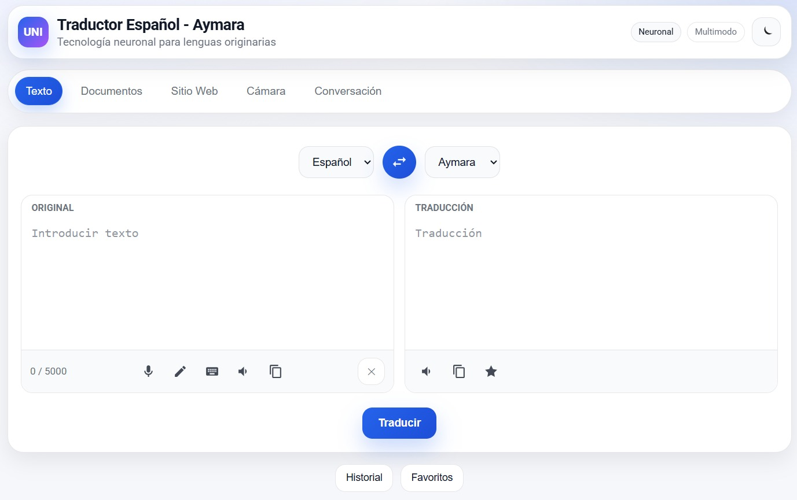
Introducción
El presente trabajo propone:
Un traductor automático neuronal (NMT) enfocado en una lengua de bajo recurso como el Aymara.
Uso de redes neuronales profundas (arquitectura Transformer) para aprender patrones lingüísticos Aymara–Español.
Implementación de un sistema ligero, escalable y accesible, inspirado en traductores comerciales.
Enfoque en:
  Calidad de traducción contextual.
  Adaptación a datos limitados.

Slide 4
Objetivos
Objetivo General
Desarrollar un traductor automático neuronal Aymara–Español que mejore la accesibilidad y preservación de la lengua Aymara.
Objetivos Específicos
Construir y preparar un corpus paralelo bilingüe Aymara–Español.
Entrenar un modelo Transformer para NMT optimizado para lenguas de bajo recurso.
Evaluar la calidad de traducción del modelo entrenado mediante métricas como BLEU.
Proponer una interfaz sencilla para su uso educativo y offline.

Slide 5
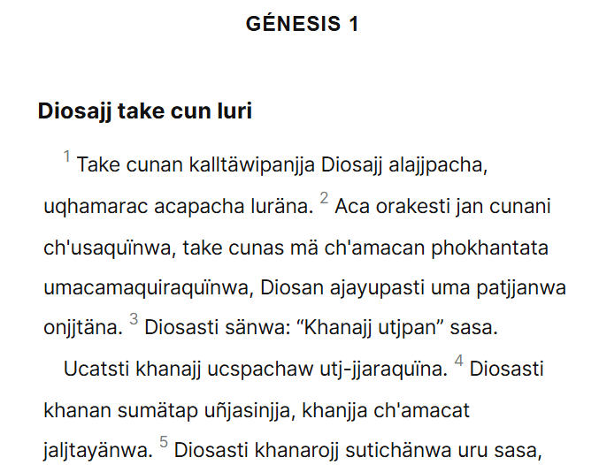
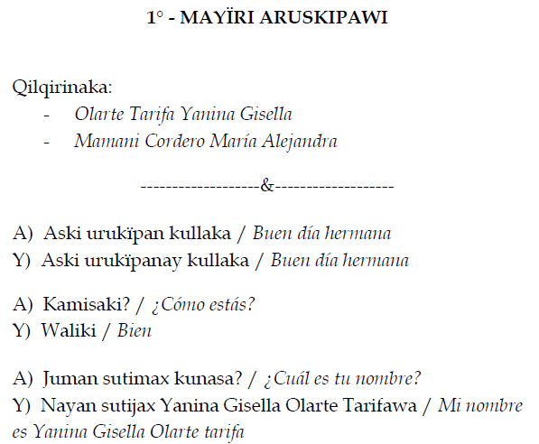
Adquisición de Datos
Se construyó un corpus paralelo combinando dominio religioso (estructura formal) y dominio conversacional (lenguaje cotidiano).
Fuente 1: web scraping de la biblia mediante la web bible.com.
  Se extrajeron versiones distintas de la biblia (lenguaje formal y lenguaje contemporáneo) para aumentar la cantidad, calidad y robustez del corpus.
    Aymara: Versiones con ID 293 y 2250.
    Español: Versiones con ID 4278 y 1782.
  Alineación de textos mediante códigos únicos de versículos garantizando una correspondencia 1:1.
Fuente 2: Extracción de textos de un documento PDF (libro de conversaciones en aymara).
  Detección de patrones de diálogo.
  Segmentación por delimitadores (/) para separar Aymara de Español.
  Aporte: introducción de vocabulario cotidiano y frases del día a día.

Slide 6
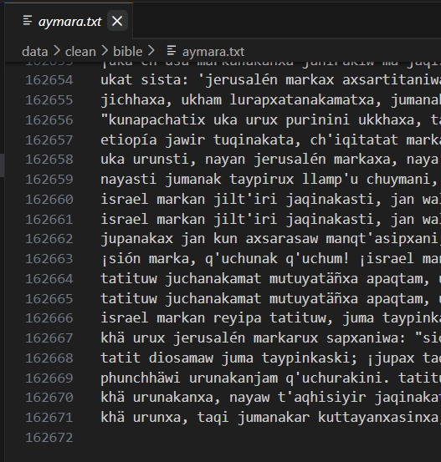
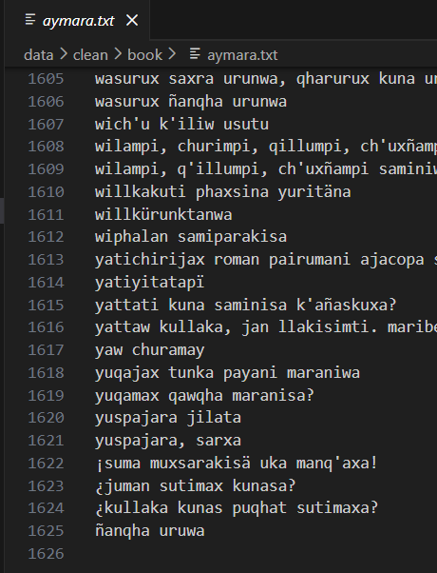
Preprocesamiento y limpieza
Se normalizó el texto para reducir la dimensionalidad del vocabulario y facilitar el aprendizaje del modelo.
Normalización de Caracteres:
  Estandarización Unicode (NFC) para consistencia en tildes y caracteres especiales.
  Conversión de comillas tipográficas («, “, ‘) a estándares ASCII (", ').
  Normalización de puntuación (ej. guiones largos — a -).
Limpieza Específica:
  En las biblias: eliminación de números de versículos para evitar que el modelo aprenda a traducir números irrelevantes.
  Eliminación de corchetes [] debido a que no aportan información.
  Eliminación de múltiples espacios en blanco en el texto.
  Conversión total a minúsculas.
Data Augmentation:
  Se dividieron los versículos en oraciones individuales.
  Se descartaron oraciones con longitud < 5 caracteres para eliminar ruido.

Slide 7
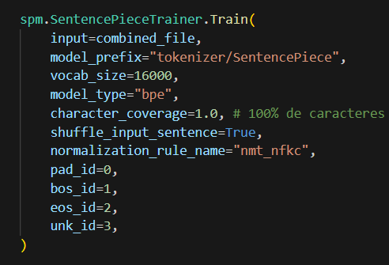
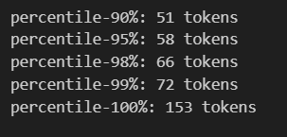
Tokenozación y split
Para la tokenización se usó el algoritmo BPE (Byte Pair Encoding).
  Librería: SentencePiece (Google).
  Enfoque: tokenización a nivel de sub-palabras.
  El aymara es una lengua aglutinante (una sola raíz puede generar varias palabras únicas mediante la adición de sufijos).
    BPE permite segmentar palabras en sub-unidades más frecuentes (raíces y sufijos) logrando un equilibrio óptimo entre la tokenización a nivel de caracteres y la tokenización a nivel de palabras.
Vocabulario compartido
  Práctica estándar en NMT de bajos recursos. Además ambos utilizan el alfabeto latino.
  Se entrenó un único tokenizador concatenando ambos textos (spanish.txt + aymara.txt).
  Tamaño del Vocabulario: 16000 tokens.
  Reducir la complejidad del modelo transformer al compartir la capa de embeddings.
Análisis de las longitudes de secuencias
  Se trabajó con pares cuya longitud máxima fue de 80 tokens. Este valor cubre más del 99% de los pares del corpus.
  Finalmente se tiene 163733 pares (aymara, español).
Split del dataset
  Random Shuffle
  Entrenamiento (90%), Validacion (5%) y prueba (5%).

Slide 8
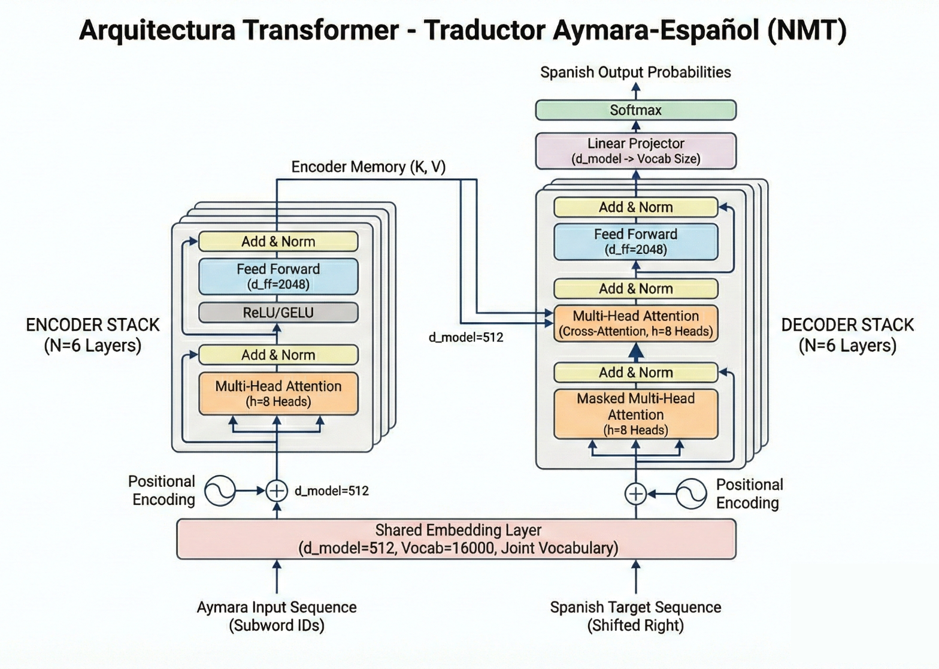
Arquitectura del Modelo
Parámetros de la arquitectura:
d_model: 512 (Vector de embeddings).
Capas (N): profundidad estándar 6 encoder / 6 decoder.
Cabezas de Atención (h): 8.
d_ffn: 2048.
Dropout: 0.1
Entrenamiento:
Épocas: 100.
Batch Size: 128.
Checkpointing: Guardado automático del mejor modelo basado en BLEU.
Entrenamiento duró aproximadamente 24 horas cada sentido de traducción (‘Es → Ay’ y ‘Ay → Es’).

Slide 9
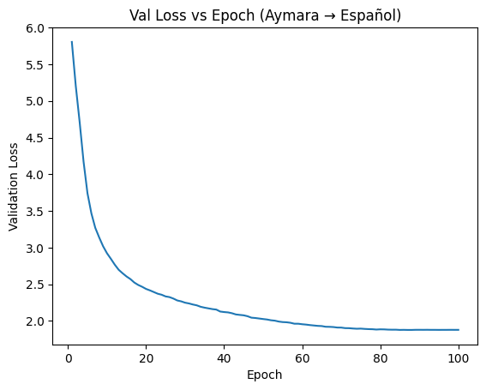
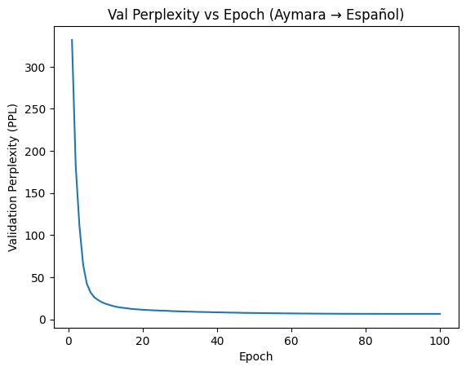
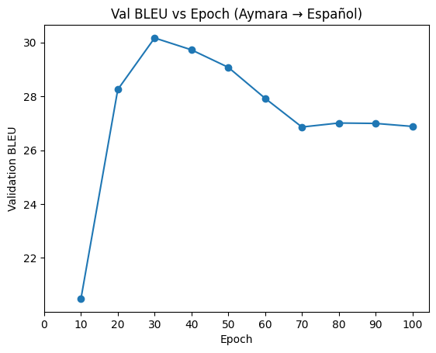
Resultados Aymara → Español
30.17
2.25
1.88
9.47
6.54
Resultados en el Test Set:
BLEU (Beam Width = 5): 28.95
  El modelo ha superado la barrera de los 20 puntos, indicando traducciones con alta coherencia sintáctica y léxica.
Perplexity: 9.57.
  En promedio, el modelo duda entre menos de 10 palabras posibles para la siguiente token.
Loss: 2.26.

Slide 10
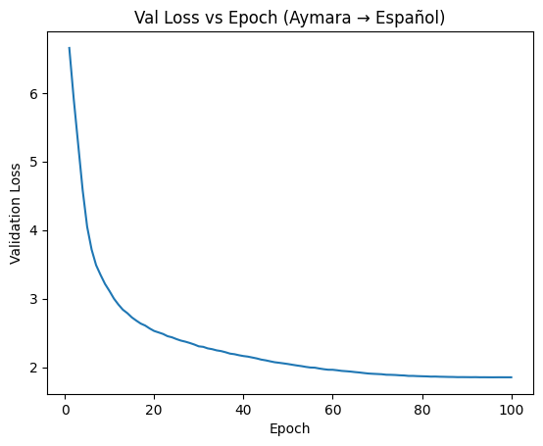
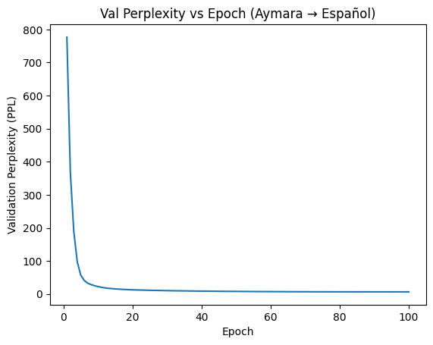
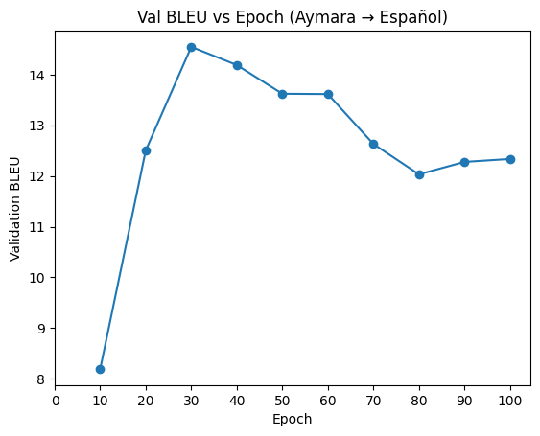
Resultados Español → Aymara
14.55
2.31
1.85
10.03
6.39
Resultados en el Test Set:
BLEU (Beam Width = 5): 13.37
  Asimetría en la traducción. Generar Aymara es mucho más complejo que entenderlo, ya que el modelo debe construir palabras largas concatenando múltiples sufijos a una raíz (naturaleza aglutinante del aymara) en el orden exacto.
Perplexity: 10.17.
  la perplejidad cercana a 10 es un indicador muy positivo. Significa que el modelo no está adivinando al azar; ha aprendido a reducir la incertidumbre sobre el siguiente token aymara a un promedio de solo ~10 opciones probables.
Loss: 2.26.

Slide 11
Conclusiones
Se demostró que es posible entrenar un traductor neuronal funcional (BLEU 28.95 en Ay → Es) para una lengua de bajo recurso utilizando una arquitectura estándar (Transformer) y un corpus limitado (~160000 pares).
El uso de BPE (SentencePiece) con un vocabulario compartido de 16000 tokens fue determinante para abordar la naturaleza morfológica aglutinante del aymara dónde una sola raíz puede generar muchas palabras únicas mediante la adición secuencial de sufijos.
Existe una brecha significativa de rendimiento según la dirección de traducción:
  Ay → Es (Comprensión del Aymara): Alto desempeño (BLEU ~29). El modelo decodifica morfemas complejos a español fluido.
  Es → Ay (Generación del Aymara): Desempeño moderado (BLEU ~13). La generación de morfología aglutinante del aymara representa un mayor desafío para el modelo.
La integración de textos conversacionales (PDF) junto con el corpus bíblico permitió al modelo aprender estructuras coloquiales, reduciendo el sesgo de dominio puramente religioso.

Slide 12
Comentarios y Trabajos Futuros
El BLEU penaliza fuertemente la morfología aymara. Se requiere una evaluación humana para medir la verdadera calidad semántica de las traducciones.
Transfer Learning: Comparar el modelo entrenado "desde cero" contra el fine-tuning de modelos multilingües (como NLLB-200 o mBART) para ver si el pre-entrenamiento mejora la generación de aymara.
Back-Translation: Verificar si el BLEU sube, ya que en traducción neural (NMT), especialmente en idiomas de bajo recurso, el efecto esperado es que el BLEU suba.

Slide 13
Demo de Aplicación

